Slide 1
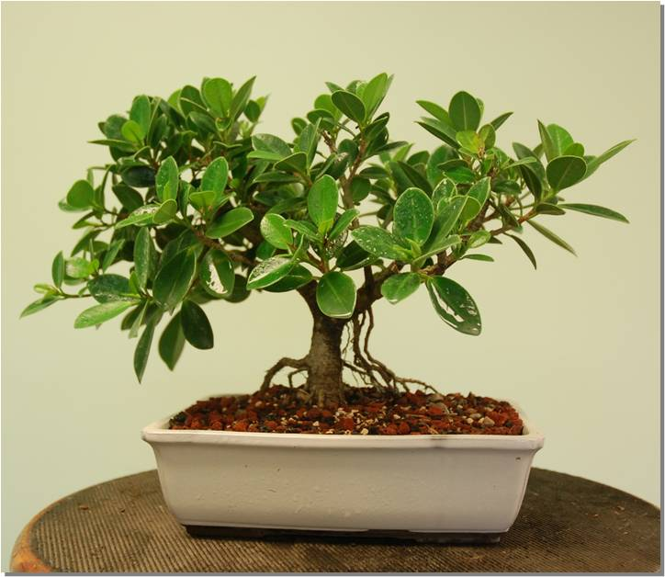
স্বাগতম

Slide 2
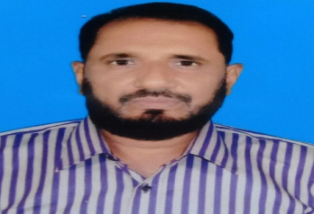
পরিচিতি
শিক্ষক
পাঠ
মোঃ মিজানুর রহমান চৌধুরী সহকারী অধ্যাপক ( জীববিজ্ঞান )
বিশ্বজাকের মঞ্জিল আলিয়া কামিল মাদ্রাসা বিশ্বজাকের মঞ্জিল-৭৮২২
সদরপুর , ফরিদপুর ।
ই-মেইল-mizanc1967@gmail.com
শ্রেণিঃ সপ্তম
বিষয়ঃ বিজ্ঞান
অধ্যায়ঃ তৃতীয়
সাধারন পাঠঃ উদ্ভিদের বাহ্যিক বৈশিষ্ট্য
সময়ঃ ৪৫ মিনিট , তারিখঃ ২৩/1১/২০১৯

Slide 3
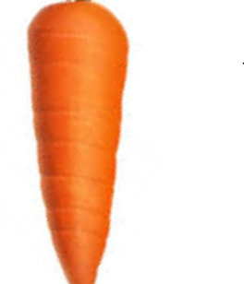
চিত্রটি লক্ষ কর
১। এর গায়ে কি কোন গিট বা পর্ব আছে ?
২। পাতা আছে ?
৩। মুকুল আছে ?
উত্তরঃ না নেই ?
এটি একটি মূল

Slide 4
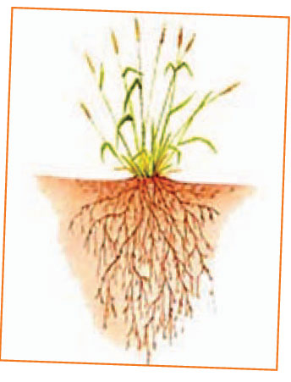
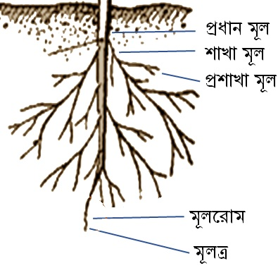
নিচের চিত্রগুলো লক্ষ কর এবং প্রশ্ন ১ ও ২ এর উত্তর দাও
চিত্র-ক
চিত্রঃ খ
চিত্র-খ
প্রাথমিক মূলই বৃদ্ধি প্রাপ্ত হইয়া এই মূল গঠিত হইয়াছে ।
প্রাথমিক মূল নষ্ট হইয়া যাওয়ার ফলে কান্ডের নিম্ন অংশ হইতে এই মূল উৎপন্ন হইয়াছে ।
প্রশ্নঃ (১) চিত্র ‘ক’ কোন ধরনের মূল ?
প্রশ্নঃ (২) চিত্রঃ ‘খ’ কোন ধরনের মূল ?
‘খ’ অস্থানিক মূল
‘ক’ স্থানিক মূল
‘ক’ স্থানিক মূল

Slide 5
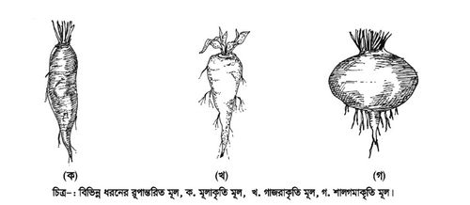
এই গুলো কোন ধরনের মূল ?
( ক )
( খ )
( গ )
রূপান্তরিত প্রধান মূল

Slide 6
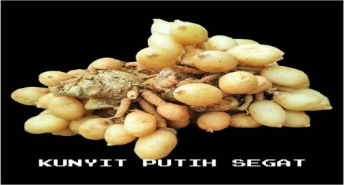
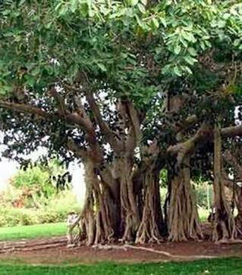
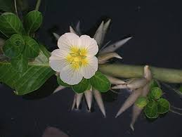
এই গুলো কোন
ধরনের মূল ?
( ক )
( খ )
( গ )
রূপান্তরিত অস্থানিক মূল

Slide 7
আজকের আলোচ্য বিষয়
রূপান্তরিত মূল

Slide 8
শিখনফল
এই পাঠ শেষে শিক্ষার্থীরা ---
১। রূপান্তরিত মূল কী তা বলতে পারবে ।
২। মূল রূপান্তরের কারন ব্যাখ্যা করতে পারবে ।
৩। বিভিন্ন প্রকার রূপান্তরিত মূলের গঠন বর্ণনা করতে পারবে ।

Slide 9
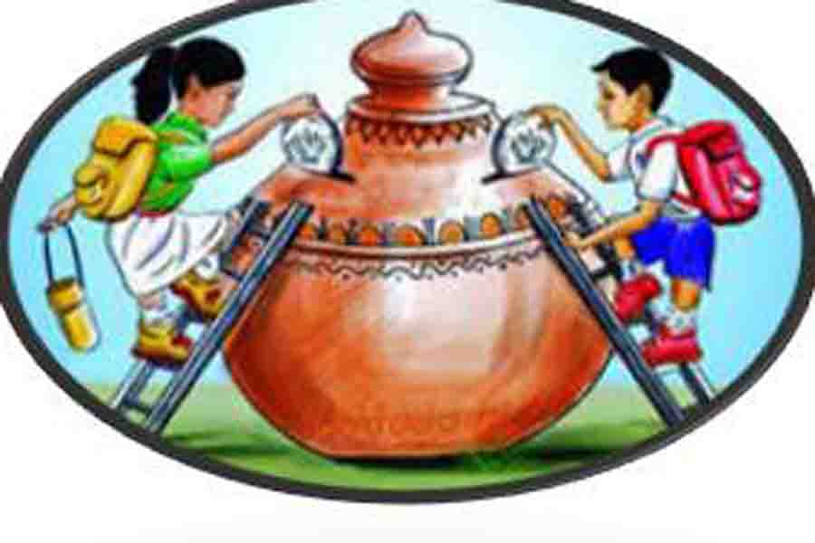
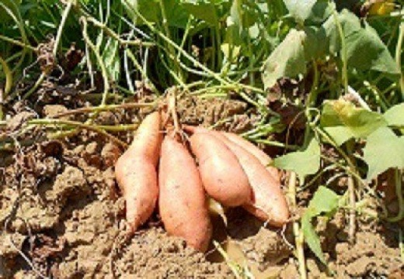
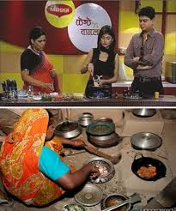
খাদ্য সঞ্চয়ার্থে
মূলের রূপান্তর
শালগমাকৃতির মূল
খাদ্য সঞ্চয়
কন্দাল মূল
খাদ্য সঞ্চয়

Slide 10
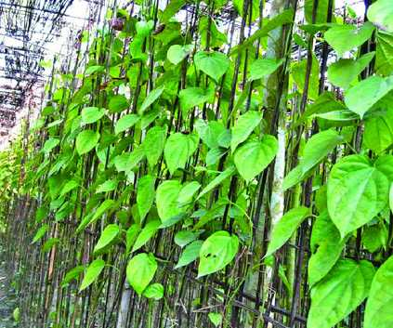
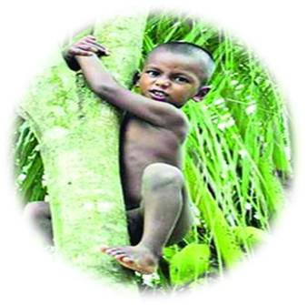
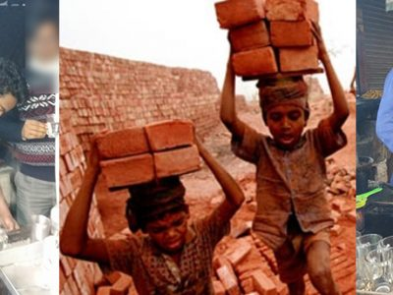
যান্ত্রিক ভারসাম্য রক্ষার্থে
মূলের রূপান্তর
আরোহীমূল
আরোহণ
স্তম্ভমূল
ভারবহন

Slide 11
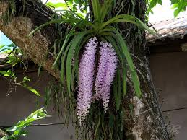
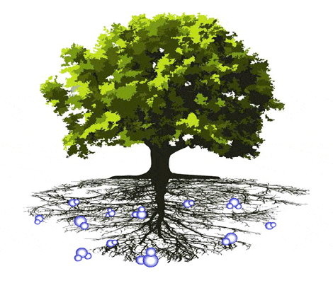
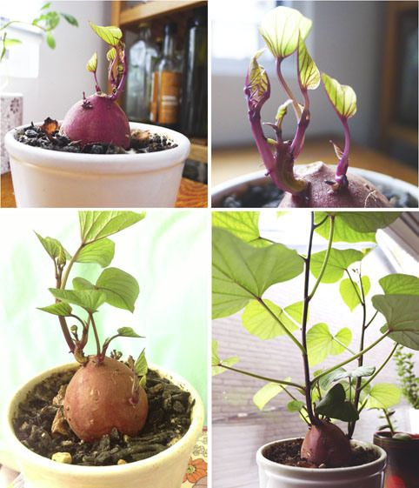
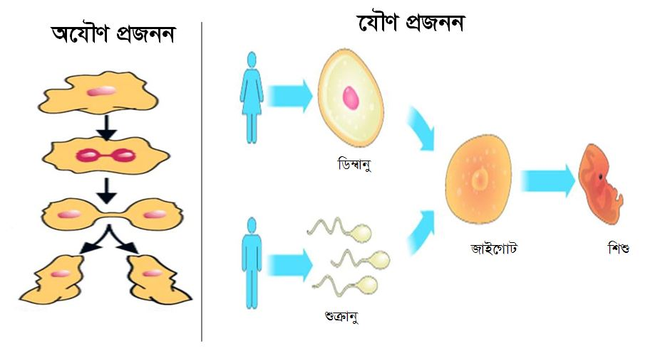
শারীর
বৃত্তিয়
কার্য সাধনার্থে রূপান্তর
শোষন মূল
পানি শোষন
জনন মূল
সংখ্যা বৃদ্ধি

Slide 12
একক কাজ
সময়ঃ ০৩ মিনিট
প্রশ্নঃ মূল রূপান্তরের তিনটি কারন লিখ ।

Slide 13
প্রধানমূল প্রধানত খাদ্য সঞ্চয়ের জন্য রূপান্তরিত হয় । আকৃতিগত দিক থেকে এরা চার প্রকার যথঃ –
১। মূলাকৃতি মূল ২। গাজরাকৃতি মূল ৩। শালগমাকৃতি মূল ৪। কন্দাকৃতি মূল
মূলাকৃতি মূল
গাজরাকৃতি মূল
কন্দাকৃতি মূল
শালগমাকৃতি মূল
প্রধান মূলের
রূপান্তর

Slide 14
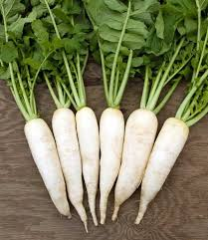
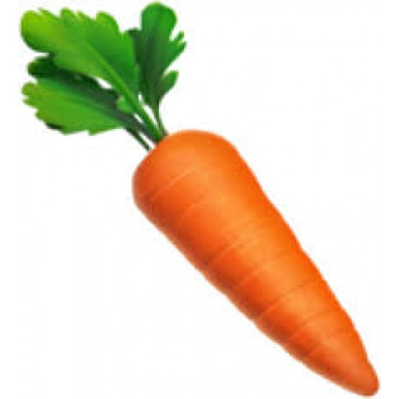
মূলাকৃতি মূলঃ এরা খাদ্য সঞ্চয় করে তাই মোটা ও রসালো হয় ।
এই মূলে মধ্যভাগ মোটা কিন্তু দুই প্রান্ত ক্রমশ সরু । যেমনঃ – মূল
গাজরাকৃতি মূলঃ এরা খাদ্য সঞ্চয় করে তাই মোটা ও রসালো হয় । এই মূলে উপরের দিক মোটা কিন্তু নিচের দিক ক্রমশ সরু হয়ে যায় । যেমনঃ – গাজর

Slide 15
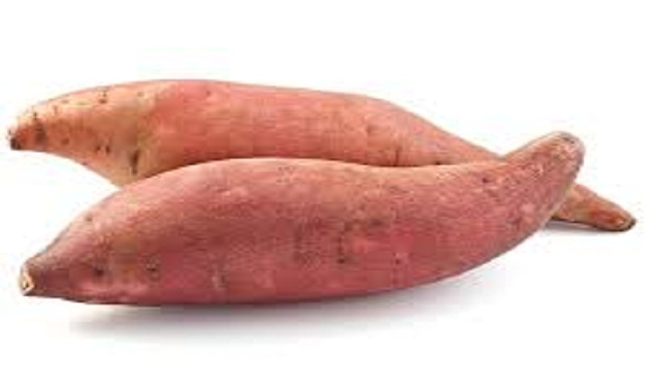
শালগমাকৃতি মূলঃ এই ক্ষত্রে প্রধান মূলটির উপরের অংশ খাদ্য সঞ্চয়ের ফলে গোলাকার এবং নিচের অংশ হঠাৎ করে সরু হয়ে যায় । যেমনঃ- শালগম
কন্দাকৃতি মূলঃ এই ক্ষত্রে প্রধান মূলটি খাদ্য সঞ্চয়ের ফলে অনিয়মিতভাবে মোটা হয় । এদের কোন নির্দিষ্ট আকার ও আকৃতি নেই । যেমনঃ – সন্ধ্যামালতি

Slide 16
বিভিন্ন ধরনের অস্থানিক মূল ভবিষ্যতের জন্য খাদ্য সঞ্চয় করে স্ফীত হয় এবং বিভিন্ন আকার ধারন করে । আকৃতিগত দিক থেকে এরা চার প্রকার যথঃ –
১। কন্দাল মূল ২। গুচ্ছিতকন্দমূল ৩। নডুলুজ মূল ৪। মালা আকৃতির মূল
খাদ্য সঞ্চয়ার্তে
কন্দাল মূল
গুচ্ছিত কন্দমূল
মালা আকৃতির মূল
নডুলুজ মূল

Slide 17
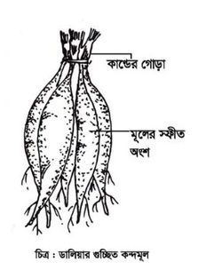
কন্দাল মূলঃ এই সকল অস্থানিক মূল অনিয়মিত ভাবে স্ফীত হয় । যেমনঃ মিষ্টি আলু
গুচ্ছিত কন্দমুলঃ এই ক্ষেত্রে এক গুচ্ছ অস্থানিক মূলের সবগুলোই খাদ্য সঞ্চয়ের জন্য অনিয়মিতভাবে স্ফীত হয় ।যেমনঃ- শতমূলী, ডালিয়া

Slide 18
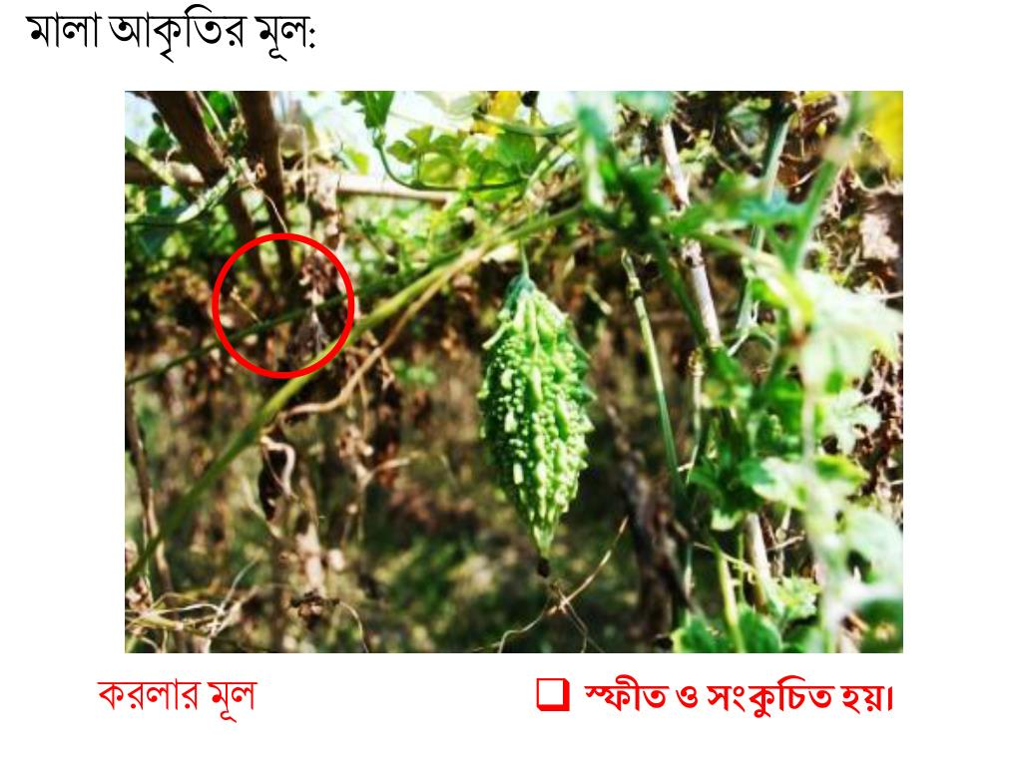
নডুলুজ মূলঃ এই ক্ষেত্রে মূলের অগ্রভাগ খাদ্য সঞ্চয়ের জন্য
স্ফীত হয় । যেমনঃ- আম আদা
মালা আকৃতির মূলঃ এই ক্ষেত্রে খাদ্য সঞ্চয়ের ফলে অস্থানিক মূল পর্যায়ক্রমে স্ফীত ও সংকুচিত
হয় । যেমনঃ- করলার মূল

Slide 19
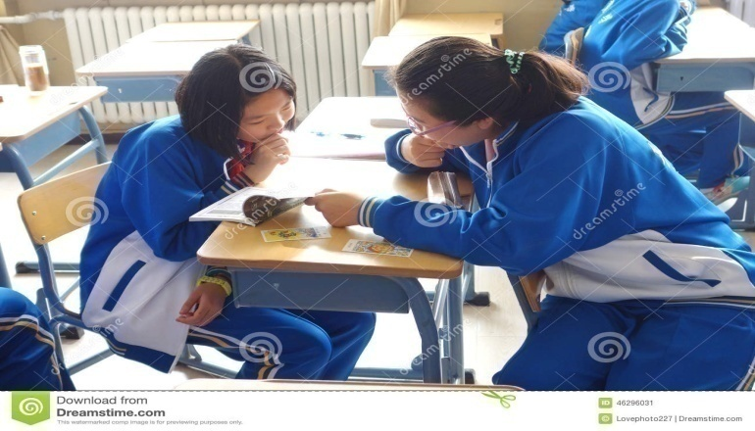
জোড়ায় কাজ
সময়ঃ ০৫ মিনিট
প্রশ্নঃ খাদ্যসঞ্চয়ার্থে প্রধান মূলের রূপান্তর বর্ণনা কর ।

Slide 20
বিভিন্ন ধরনের অস্থানিক মূল উদ্ভিদের যান্ত্রিক ভারসাম্য রক্ষার জন্য রূপান্তরিত হয় এবং বিভিন্ন আকার ধারন করে । আকৃতিগত দিক থেকে এরা বিভিন্ন প্রকার যথঃ –
১। স্তম্ভমূল ২। ঠেস মূল ৩। আরোহী মূল ৪। ভাসমান মূল
যান্ত্রিক ভারসাম্য রক্ষার্থে
স্তম্ভমূল
ঠেসমূল
ভাসমান মূল
আরোহী মূল

Slide 21
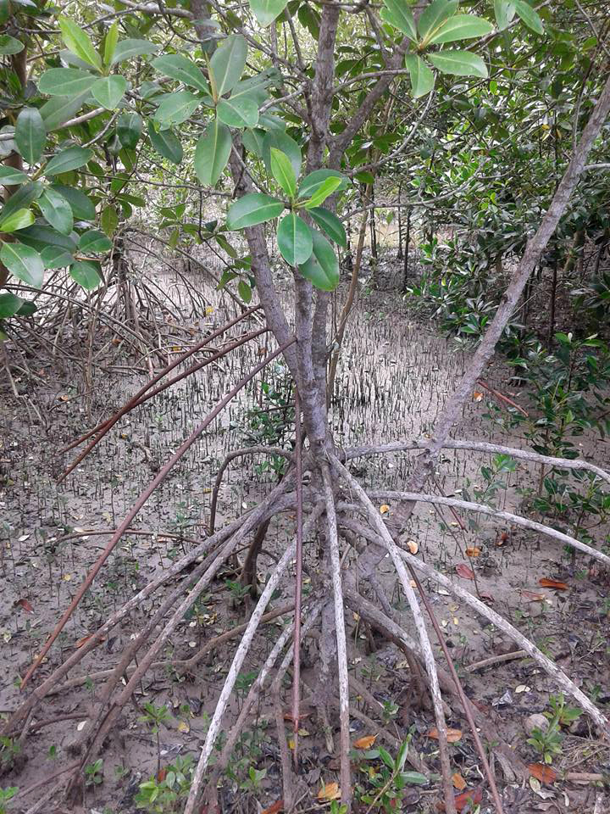
স্তম্ভমূলঃ এই ধরনের অস্থানিক মূল কান্ড বা শাখা হইতেব উৎপন্ন হয় । এরা খাড়া ভাবে মাটির মধ্যে প্রবেশ করে এবং মোটা হয়ে স্তম্ভের আকার ধারন করে । যেমনঃ –বট
ঠেসমূলঃ কোন কোন উদ্ভিদের কান্ডের গোড়ার দিক থেকে কতগুলো অস্থানিক মূল বের হয়ে তীর্যকভাবে মাটিতে প্রবেশ
করে , যেমনঃ – কেয়ার ঠেসমূল ।

Slide 22
আরোহী মূলঃ এই মূল দুর্বল কান্ডযুক্ত উদ্ভিদের পর্ব হতে উৎপন্ন হয়ে অন্য কোনো উদ্ভিদ বা অবল্মবনকে আঁকড়ে ধরে এবং উদ্ভিদটিকে উপরে উঠতে সাহায্য করে, যেমনঃ – পান
ভাসমান মূলঃ কোন কোন জলজ উদ্ভিদের কিছু অস্থানিক মূল স্পঞ্জী ও স্ফীত হইয়া গাছকে পানিতে ভাসিতে সাহায্য করে , যেমনঃ - কেশরদাম

Slide 23
বিভিন্ন ধরনের অস্থানিক মূল উদ্ভিদের বিশেষ বিশেষ ক্ষেত্রে শারীরবৃত্তীয় কাজ সমাধা করার জন্য রূপান্তরিত হয় এবং বিভিন্ন আকার ধারন করে । আকৃতিগত দিক থেকে এরা বিভিন্ন প্রকার যথঃ –
১। পরাশ্রয়ী বায়বীয় মূল ২। শোষক মূল ৩। শ্বাসমূল ৪। জিনন মূল
শারীরবৃত্তিয় কার্য সাধনার্থে
পরাশ্রয়ী বায়বীয় মূল
পরজীবী বা শোষক মূল
জনন মূল
শ্বাসমূল

Slide 24
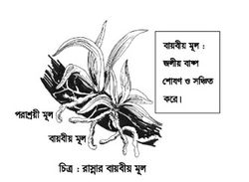
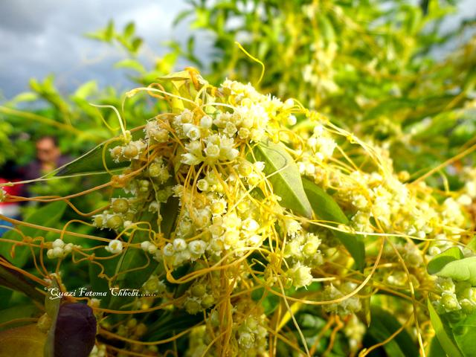
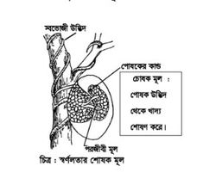
পরাশ্রয়ী বায়বীয় মূলঃ এই প্রকার মূল বাতাস থেকে জলীয়বাষ্প গ্রহন করে । যেমনঃ রাস্না
পরজীবী বা শোষক মূলঃ পরজীবী উদ্ভিদ আশ্রয়দাতা উদ্ভিদের দেহে বিশেষ ধরনের মূল প্রবেশ করিয়ে খাদ্যরস শোষন করে থাকে । এই মূলগুলোকে শোষন মুল বলে ।যেমনঃ স্বর্ণলতা

Slide 25
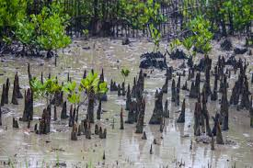
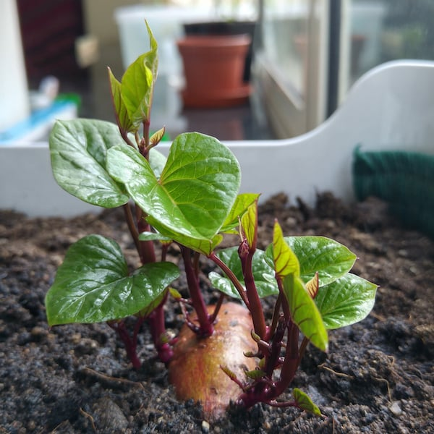
শ্বাসমূলঃ সমুদ্র উপকুলে লবণাক্ত ও কর্দমাক্ত মাটিতে উদ্ভিদের প্রধান মূল হতে শাখা মূল মাটির উপরে খাড়াভাবে উঠে আসে । এই সকল মূলে ছোট ছোট ছিদ্র থাকে । এদের কে শ্বাসমূল বা নিউমাটফোর বলে । যেমনঃ সুন্দরী , গরান
জনন মূলঃ কোন কোন উদ্ভিদের মূল প্রজননে অংশ গ্রহণ করে থাকে ।যেমনঃ মিষ্টি আলু , পটল , কাকরোল

Slide 26
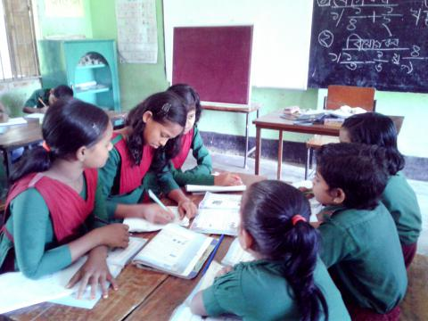
দলীয় কাজ
সময়ঃ ০৫ মিনিট
প্রশ্নঃ শারীরবৃত্তিয় কার্য সাধনার্থে অস্থানিক মূলের রুপান্তরগুলো বর্ণনা কর।

Slide 27
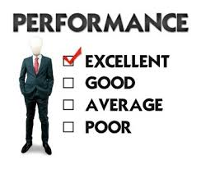
মূল্যায়ন
৪। অস্থানিক মূল সাধারনত কয় ধরনের কাজ করার জন্য রূপান্তরিত হয় ?
১। মূলের প্রধান কাজ কী ?
২। মূলা কোন ধরনের রূপান্তরিত মূল ?
৫। পান গাছে কোন ধরনের রূপান্তরিত মূল দেখা যায় ?
৬। মিষ্টি আলুতে কোন ধরনের রূপান্তরিত মূল দেখা যায় ?
৭। পরজীবী বা শোষক মূল কোন উদ্ভিদে দেখা যায় ?
৩। কন্দাকৃতি রূপান্তরিত প্রধান মূলের উদাহরন কী ?

Slide 28
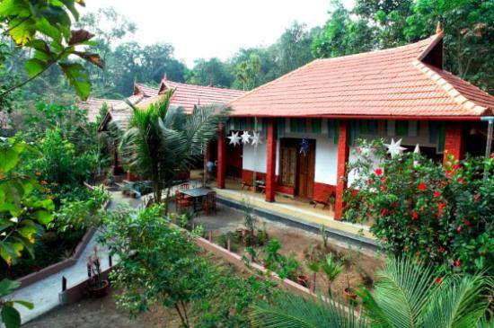
বাড়ির কাজ
প্রশ্নঃ শ্রেণি কক্ষে উপস্থাপনের জন্য শালগমাকৃতি , নডুলুজ , জনন ও বায়বীয় মূলের চিত্র অংকন করে আনবে ।

Slide 29
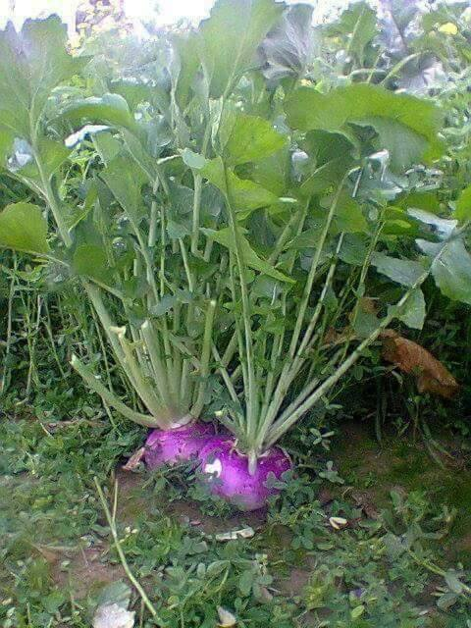
ধন্যবাদ

